Slide 2
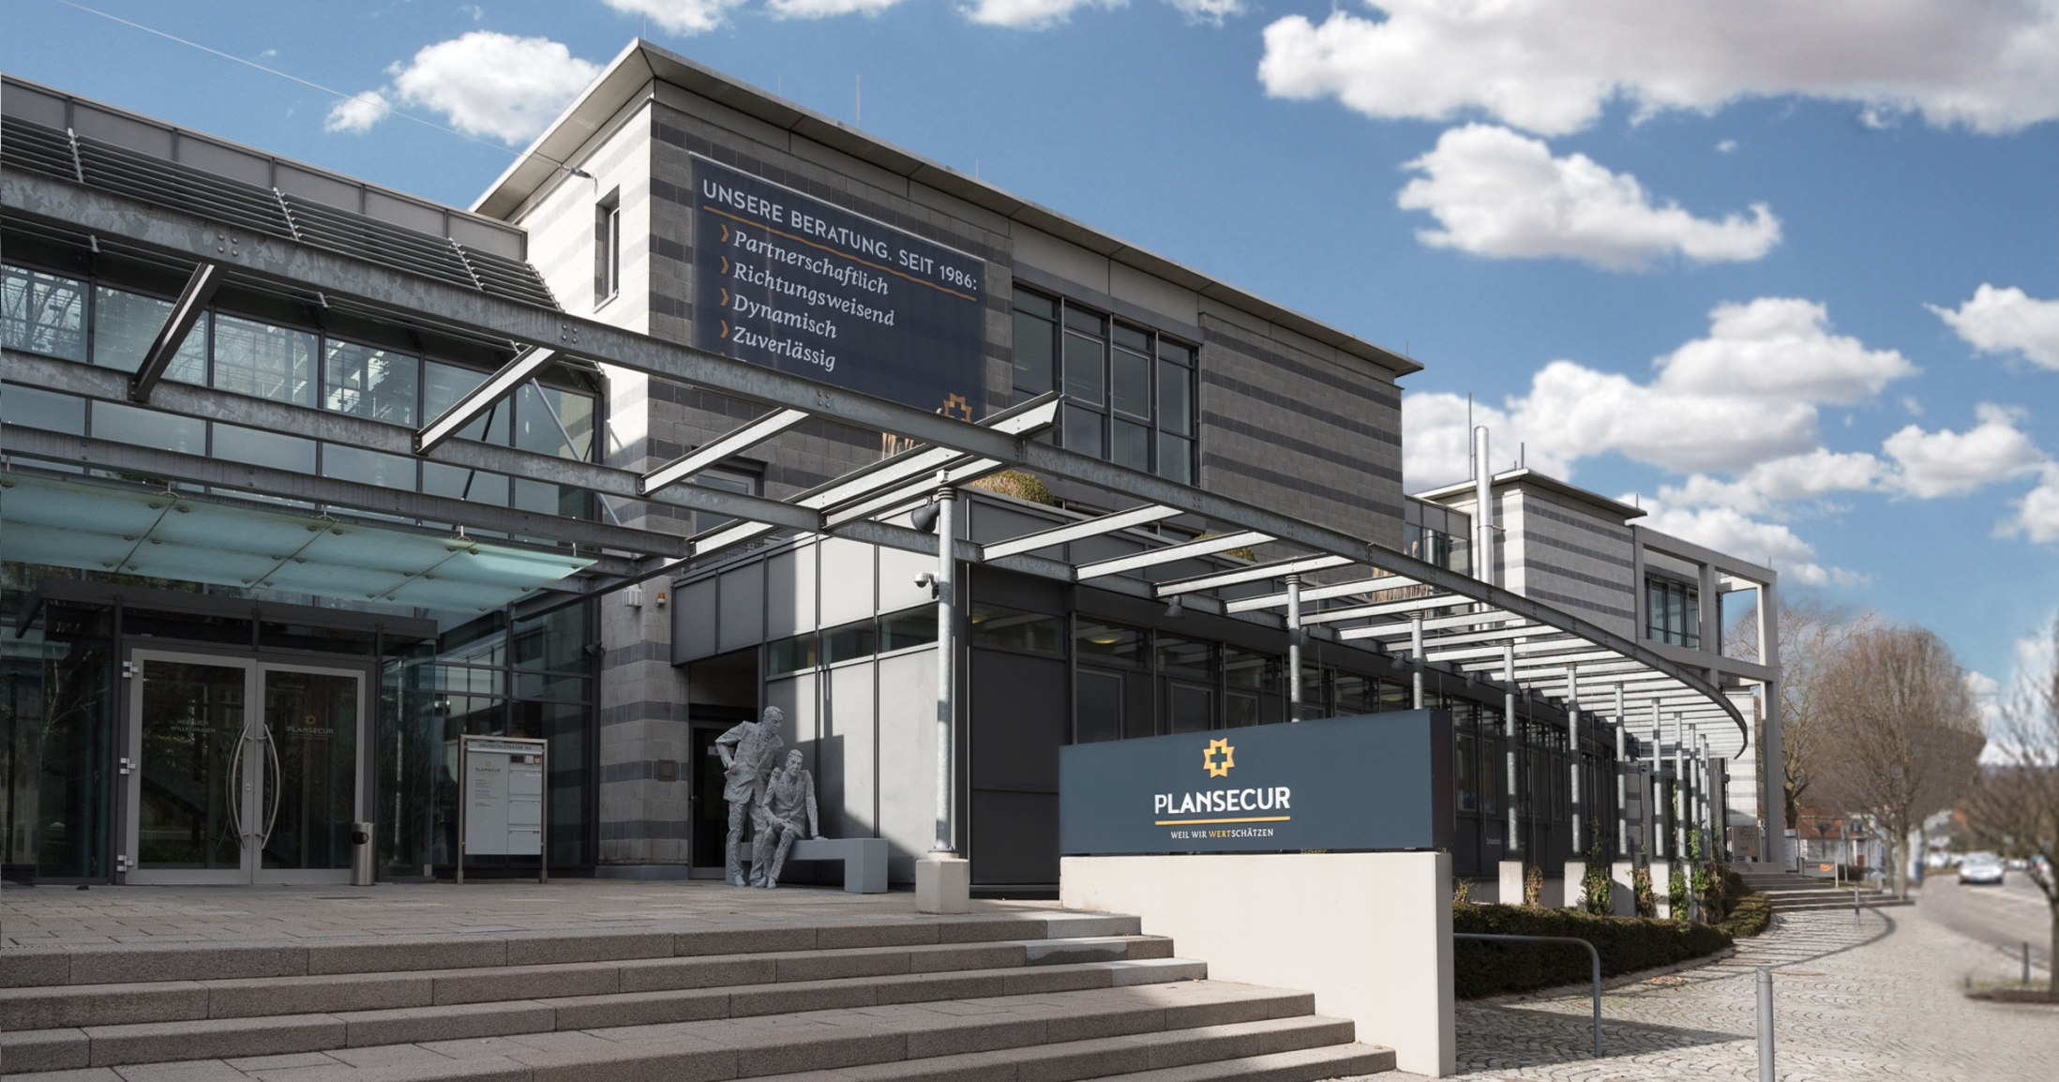
Plansecur im Überblick
1986 Gründung in Bonn
100 % eigenfinanziert
Seit 2007 Maklerstatus
Ca. 180 selbständige Berater bundesweit
60 Mitarbeiter in der ServiceZentrale in Kassel
Komplexe Kundenfälle werden anonymisiert im Berater-Team besprochen

Slide 3
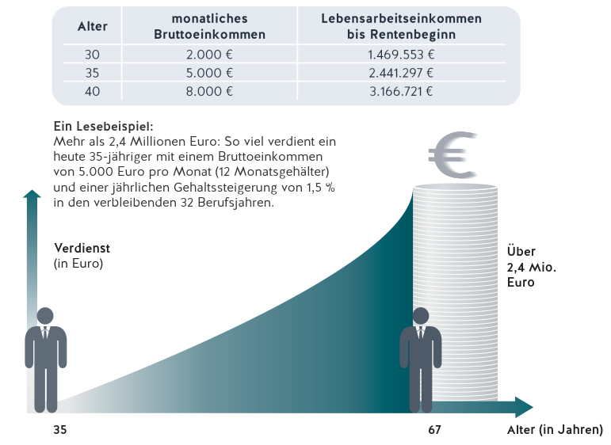
Wie viel ist meine Arbeitskraft wert?

Slide 4
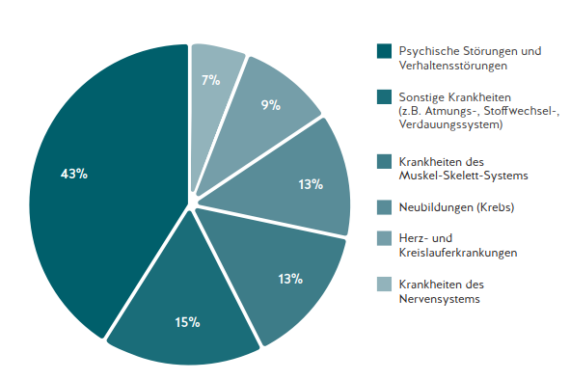
Gründe für verminderte Erwerbsfähigkeit:
Quelle: Deutsche Rentenversicherung Bund, 2018

Slide 5
Einkommenssicherung für Kinder und Jugendliche:
Guten Gesundheitszustand in jungen Jahren sichern!
Berufsunfähigkeitsversicherung schon ab einem Alter von 10 Jahren möglich
Rentenversicherung mit Pflegevorsorge (KinderPolice)
Umwandlung der Pflegevorsorge in Berufsunfähigkeitsversicherung möglich

Slide 6
Einkommenssicherung für Betroffene
Möglichkeiten über bestehende betriebliche Altersversorgungslösungen prüfen und nutzen → Stichwort: vereinfachte Gesundheitsprüfung über z.B. eine sogenannte Obliegenheitserklärung
hierzu ein Beispiel:
Ist die zu versichernde Person derzeit arbeitsfähig und war sie in den letzten 2 Jahren nicht länger als 4 Wochen ununterbrochen arbeitsunfähig?
Haben für die zu versichernde Person aktuell und in den letzten 2 Jahren* keine Wiedereingliederungsmaßnahmen stattgefunden?
Liegen Ihnen für die zu versichernde Person keine Kenntnisse vor über bestehende Behinderungen (darunter zu verstehen sind Schwerbehinderte bzw. gleichgestellte behinderte Menschen gem. § 2 SGB IX)?
*bzw. seit Diensteintritt, wenn der Diensteintritt innerhalb der letzten 2 Jahre erfolgte
Wenn mindestens eine Frage mit „nein“ beantwortet wurde, ist eine Gesundheitserklärung erforderlich.

Slide 7
Absicherung des Ansparprozesses für eine private Altersvorsorge oder Kapitalbildung (Wartezeit von drei Jahren)
Beispiele:
LV1871 Golden-BU (250€ monatliche Absicherung)
Es darf im Hause der LV1871 kein BU-Antrag abgelehnt worden sein bzw. eine Voranfrage abgelehnt worden sein.
Stuttgarter BUZ-PLUS
Ohne Gesundheitsprüfung mit drei Jahren Wartezeit
Todesfallschutz
Württembergische
Ohne Gesundheitsprüfung mit Wartezeit (60% der Beitragssumme max. € 120.000)
Ergo und Universa
Ohne Gesundheitsprüfung mit 3 Jahren Wartezeit (max. € 50.000)

Slide 8
Krankenversicherung für Betroffene
Kooperation von privaten Krankenversicherungen mit gesetzlichen Krankenversicherungen prüfen
Beispiel:
mhplus Krankenkasse kooperiert mit der Halleschen im Bereich der stationären Zusatzversorgung mit Wahlarzt und Einbettzimmer
Allerdings nur für neu auftretende Erkrankungen z.B. Krebs, Herz-Kreislauf etc…
Möglichkeiten über bestehende betriebliche Krankenversicherungslösungen prüfen und nutzen (begrenzt in der Regel auf eine maximale Leistung von z.B. € 1.500 pro Kalenderjahr)

Slide 9
Staatlich geförderte Pflegeversicherung (Pflege-Bahr)
Ergänzung zur gesetzlichen Pflegeversicherung
Grundabsicherung in jedem Pflegegrad
Staatliche Förderung in Höhe von 60 € pro Jahr
Absicherung ab dem 18. Lebensjahr ohne Gesundheitsprüfung möglich
5 Jahre Wartezeit

Slide 10
Schlussbemerkung
Die genannten Beispiele in den jeweiligen Sparten erheben keinen Anspruch auf Vollständigkeit, sondern sollen zu einer groben Orientierung bzgl. der bestehenden Möglichkeiten dienen.
Die Verantwortung für die Richtigkeit und Vollständigkeit der genannten Produkt-Informationen liegt alleine beim jeweiligen Produktanbieter.
Der Versicherungsmarkt entwickelt sich durch neue Produkte und gesetzliche Regelungen ständig weiter.
Eine individuelle anbieterunabhängige Beratung ist bei diesen Fragestellungen alternativlos.
Sie dürfen mich hierzu gerne persönlich kontaktieren.

Slide 11
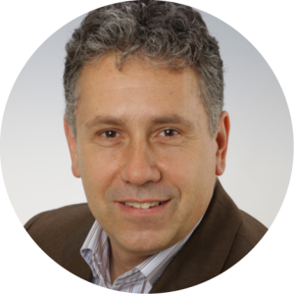
Danke für ihre Aufmerksamkeit!
Plansecur Beratungsbüro Christof Händel
Burggrundstraße 36 a | 76646 Bruchsal
Tel.: 07251 359651
c.haendel@plansecur.de | www.c-haendel.plansecur.de

